Slide 1
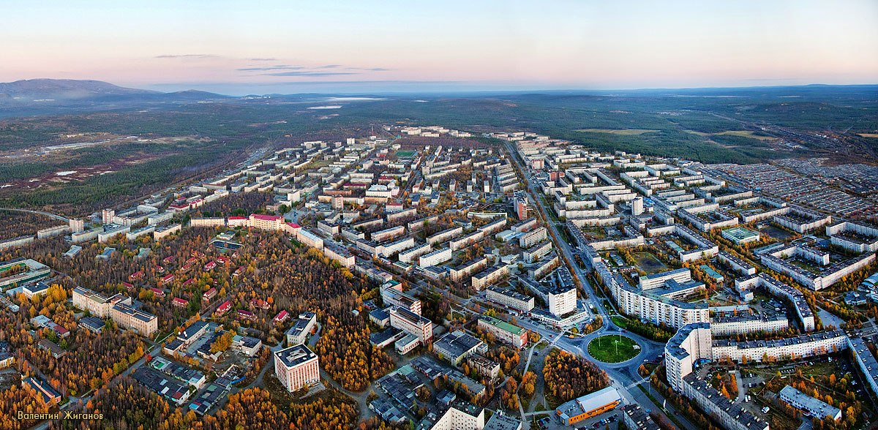
Апатиты

Slide 2
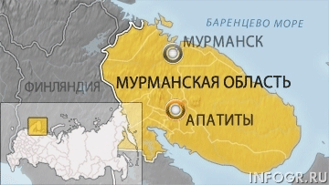
Общая характеристика
Начало городу Апатиты положил станционный домик, построенный в 1916 году на железнодорожном разъезде Белом.
В 1930 году по соседству появилась станция Апатиты, откуда шел прямой путь в дикие ущелья Хибинских гор, к месторождениям минерала — камня плодородия. Его латинское название «апатит» стало именем прекрасного северного города.
7 июля 1966 года станция Апатиты и близлежащие рабочие поселки были преобразованы в город.

Slide 3
Символика г.Апатиты
Символом города Апатиты является его герб.
Герб утвержден 2 октября 1973 года.
Серебряная звезда в виде «Розы ветров» - символ первооткрывателей и романтиков, геологов и туристов, характеризует молодой город Апатиты как город, находящийся всё время в пути, в развитии, в поиске.

Slide 4
Символика г.Апатиты
Флаг города Апатиты представляет собой прямоугольное двухстороннее полотнище с отношением ширины к длине 2:3, составленное из 4-х равных прямоугольных частей красного и желтого цвета вверху и желтого и голубого цвета внизу.

Slide 5
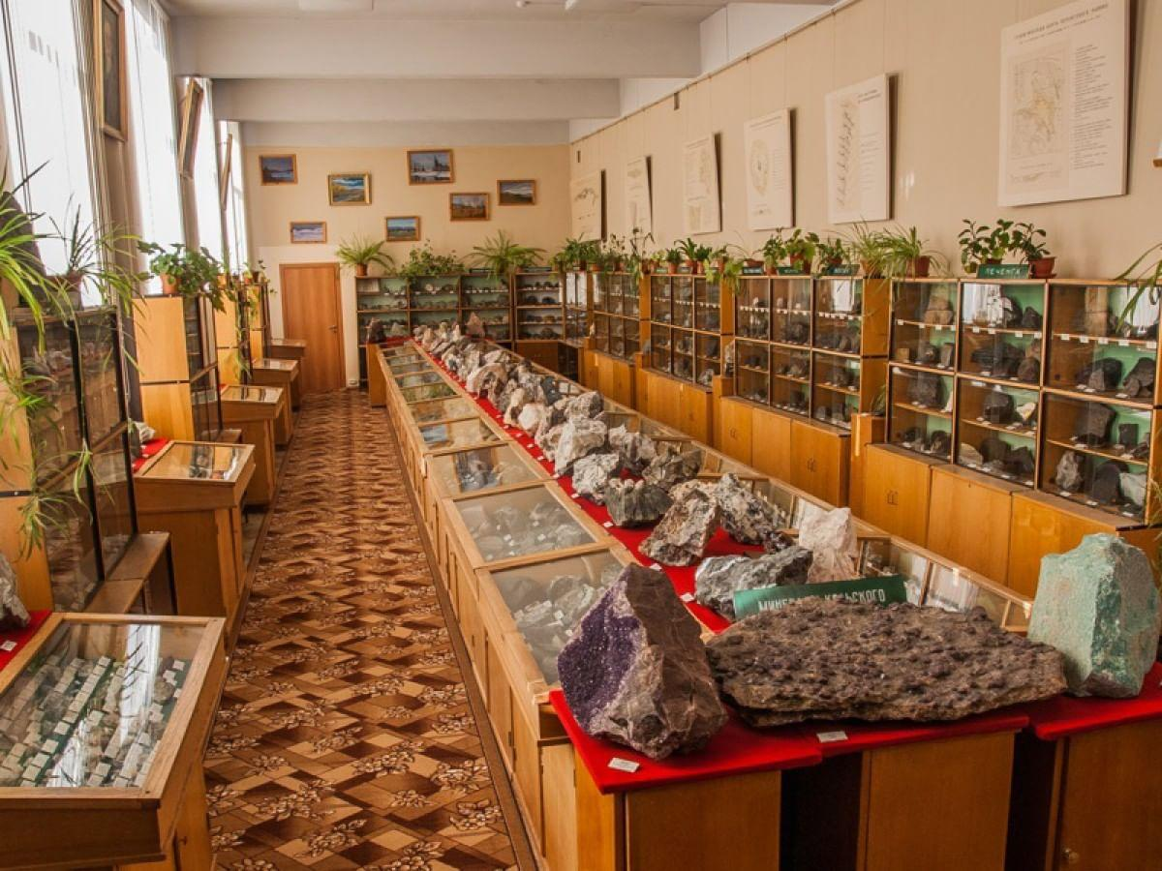
Достопримечательности
Минералогический музей геологического института Кольского научного центра РАН.

Slide 6
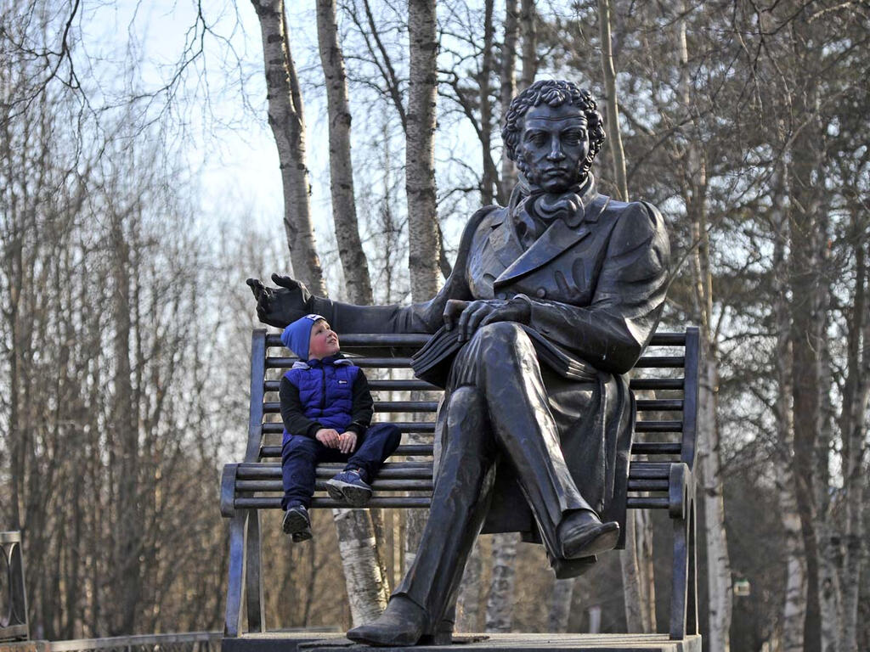
Достопримечательности
Памятник выдающемуся русскому поэту Александру Сергеевичу Пушкину в городе Апатиты. Расположен в сквере им. А. С. Пушкина. Был возведен в 2017 году.

Slide 7
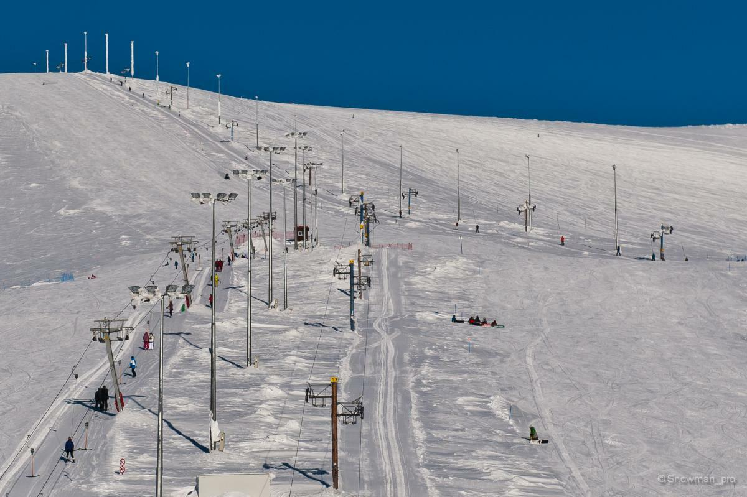
Достопримечательности
Учебная горнолыжная трасса

Slide 8
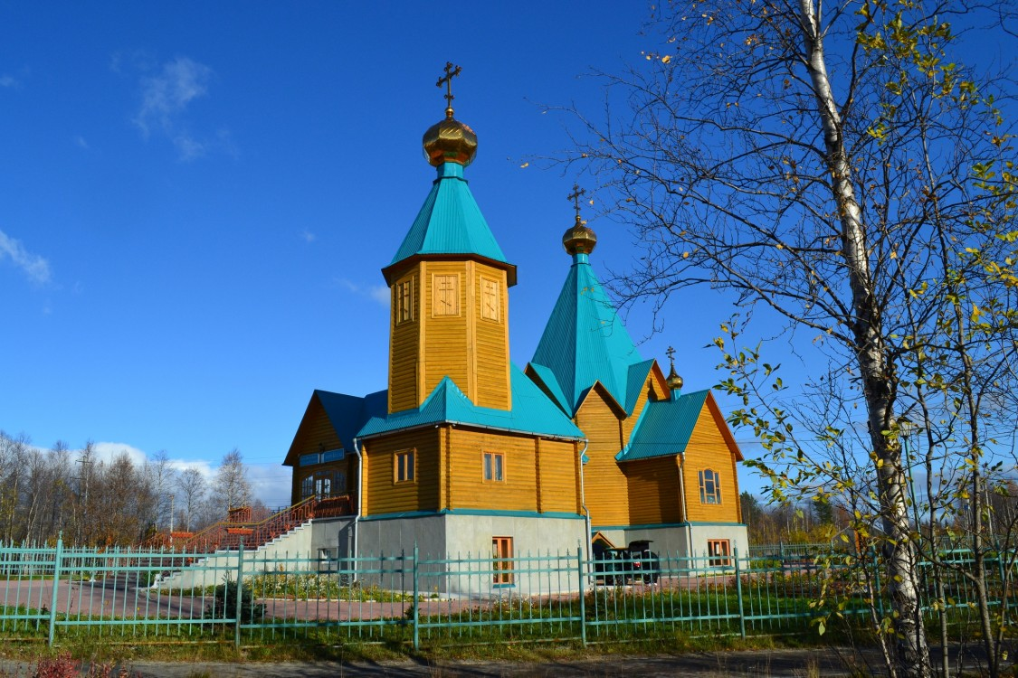
Достопримечательности
Церковь Святых новых мучеников и исповедников Российских

Slide 9
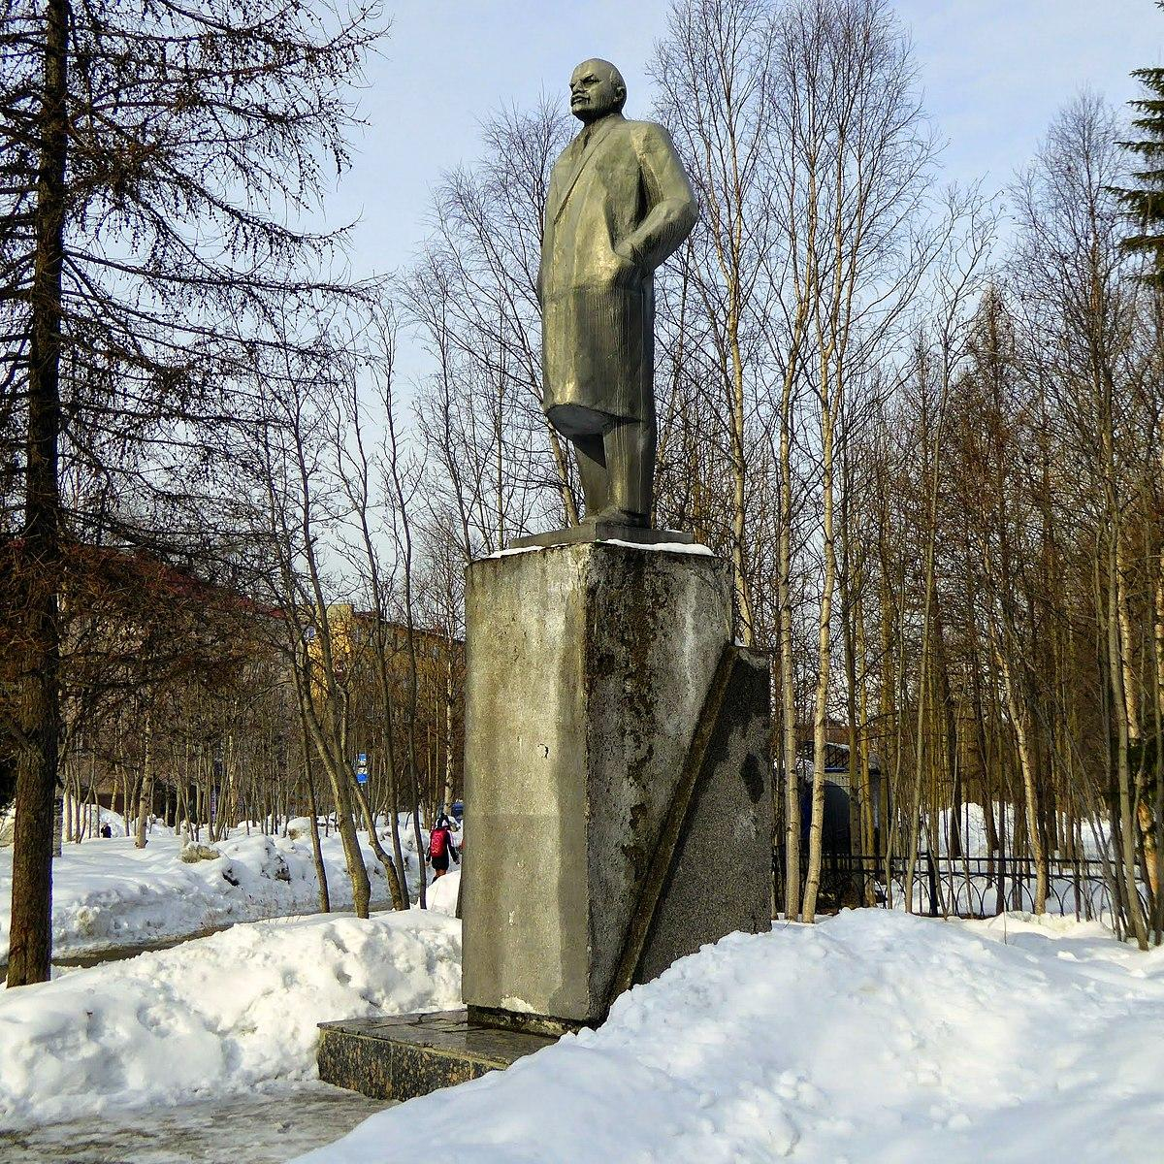
Достопримечательности
Памятник В.И Ленину расположен на центральной площади города — площади Ленина у городской администрации.

Slide 10
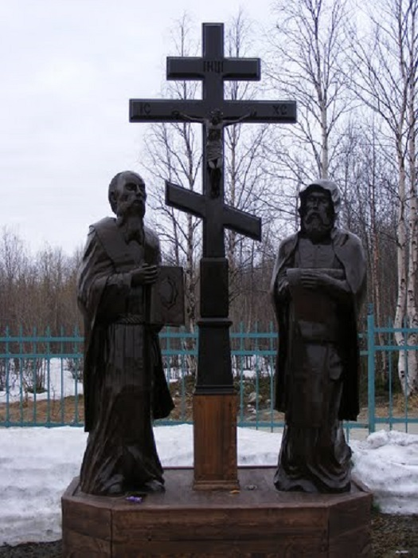
Достопримечательности
Памятник православным проповедникам и составителям славянской азбуки был установлен в городе осенью 2009 года, по соседству с храмом Исповедников и Новомучеников Российских.

Slide 11
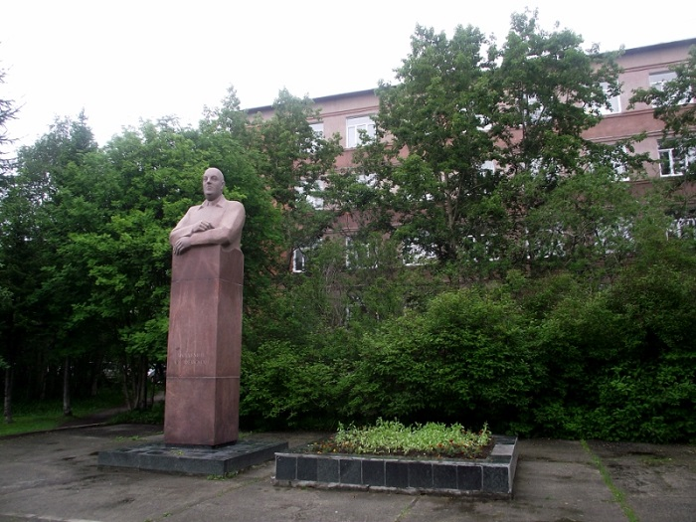
Памятные события
Большой вклад в развитие всего Кольского полуострова, и в том числе города Апатиты, внёс академик А. Е. Ферсман, ученик великого русского учёного В.И. Вернадского. Академик А. Е. Ферсман был выдающимся минералогом, геохимиком и крупным организатором советской науки.

Slide 12
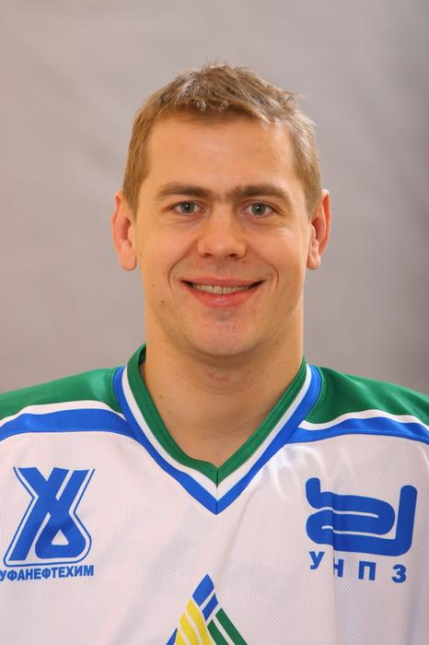
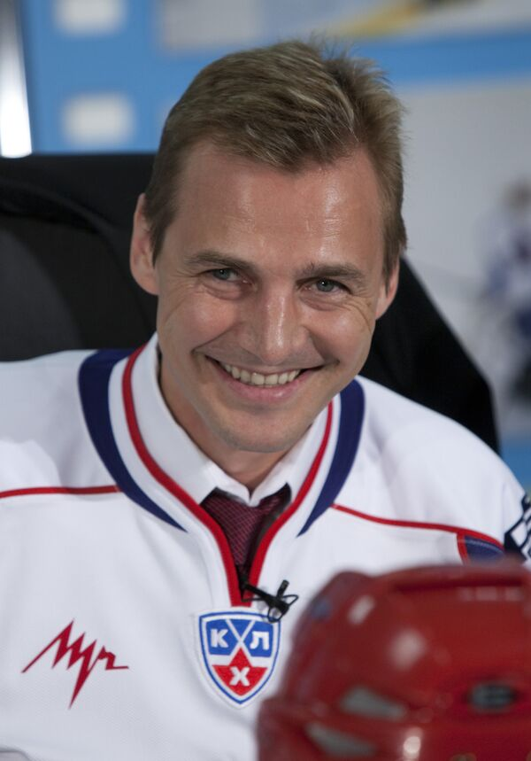
Известные люди
Фёдор Викторович Фёдоров - известный действующий российский хоккеист, брат знаменитого российского хоккеиста Сергея Викторовича Фёдорова.
Владимир Борисович Антипов - хоккеист, четырёхкратный чемпион России, капитан ХК «Салават Юлаев».

Slide 13
Известные люди
Максим Кононенко - журналист, соведущий программы «Реальная политика» на НТВ.
Андрей Малахов - телеведущий

Slide 14
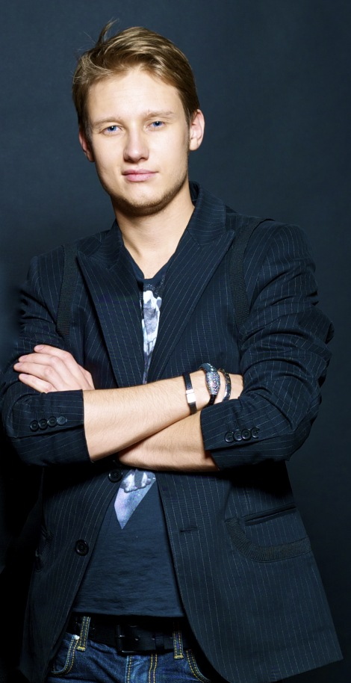
Известные люди
Алексей Корзин - певец, выпускник «Фабрики Звёзд»
Евгений Рудин - DJ, композитор. Более известен как DJ Грув

Slide 15
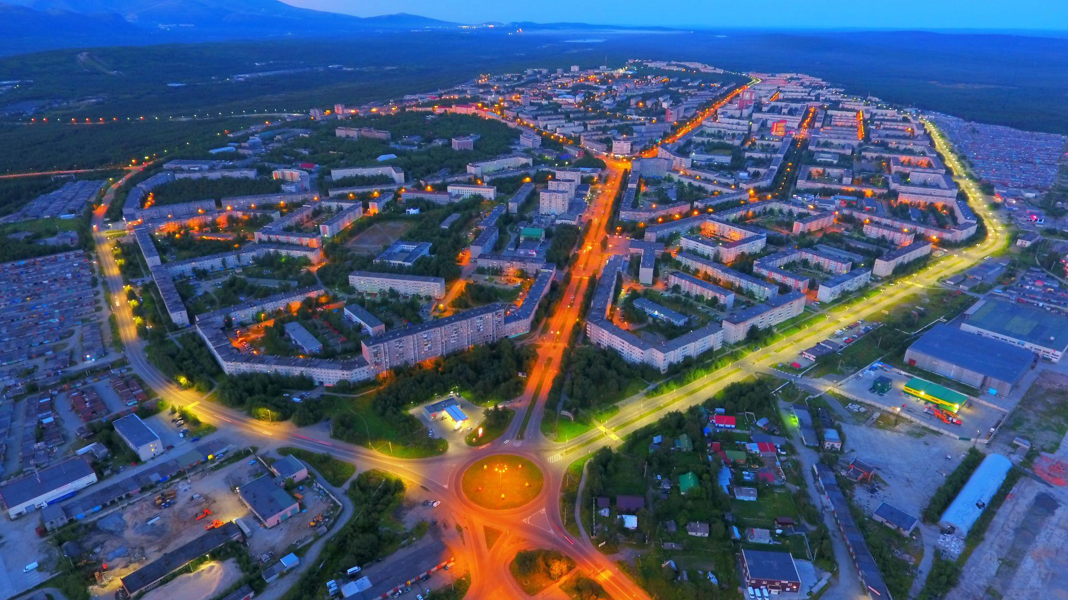
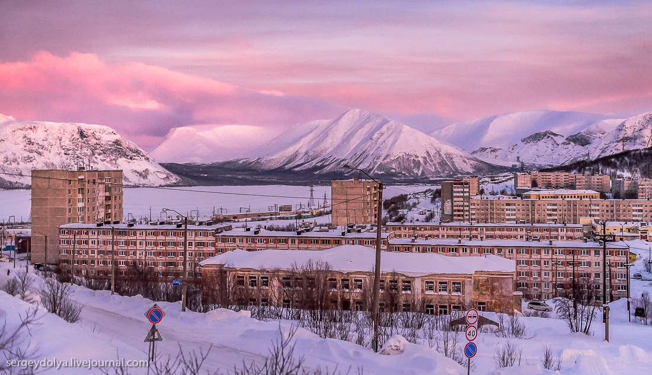
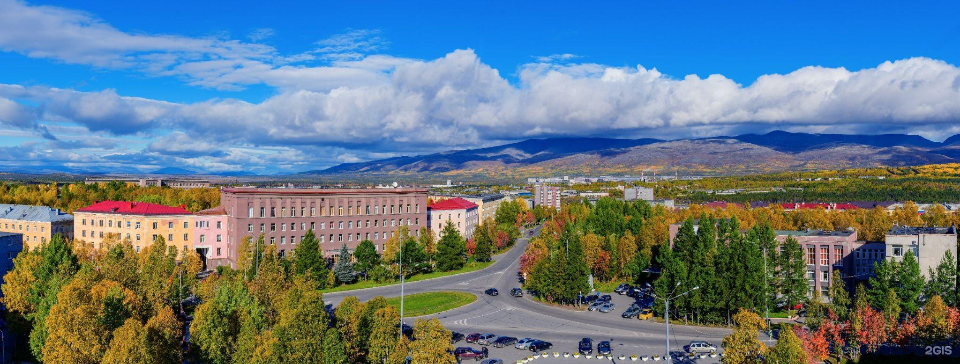
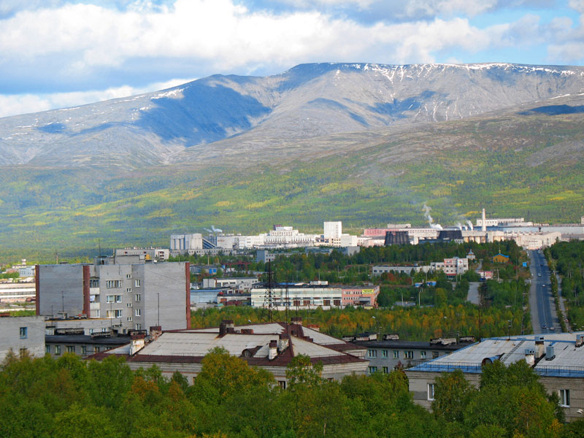
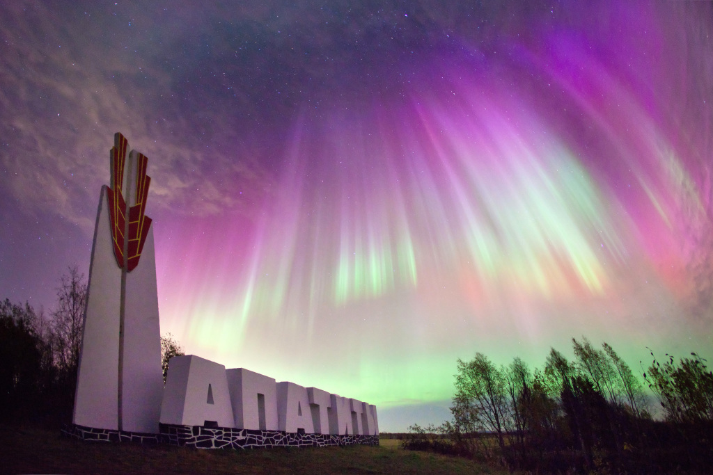

Slide 16
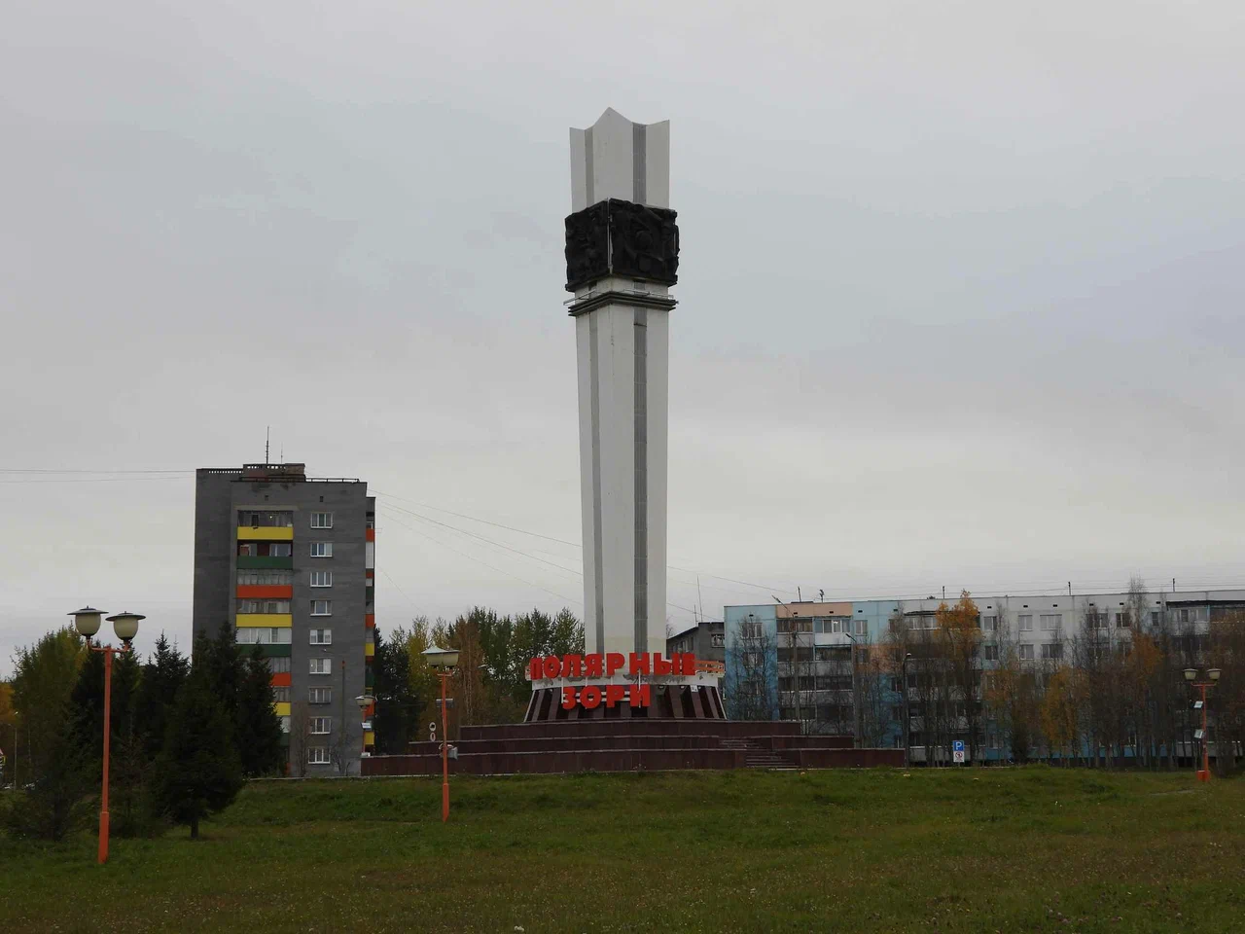
Полярные Зори

Slide 17
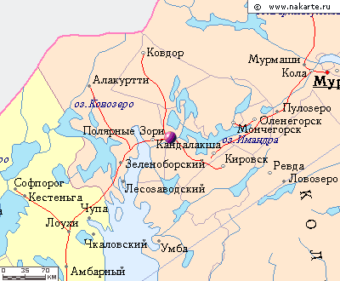
Общая характеристика
Полярные Зори – самый молодой город Мурманской области. Поселок строителей Кольской АЭС и энергетиков образовался в 1970-х годах.
В 1991 году рабочий поселок Полярные Зори отнесен к городам областного подчинения. В этом же году часть территории, подчиненной городу Апатиты, была передана в ведение городу Полярные Зори.

Slide 18
Символика г. Полярные Зори
Герб выполнен в трех цветах, имеет прямоугольную форму с закругленными нижними краями. На синем фоне в верхней части изображены сполохи северного сияния; в центре расположено изображение гор, ниже в центре – знак "Мирный атом".
День пуска первого энергоблока Кольской АЭС – 29 июня – считается Днем города, отмечаемым в последнюю субботу июня.

Slide 19
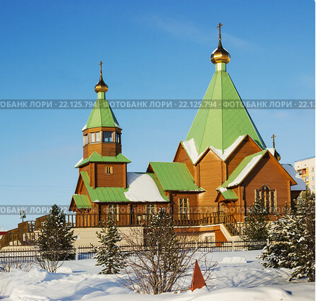
Достопримечательности
Свято-Троицкий храм города Полярные Зори начал действовать с 2002 года. Представляет собой двухэтажное здание. В храме располагаются две церкви. Нижняя его часть - церковь иконы Божией Матери Всецарицы. Верхняя часть - церковь Пресвятой Троицы. Каменный и деревянный этажи храма соединены со звонницей. Свято-Троицкий храм находится на перекрестке улиц Партизан Заполярья и Ломоносова.

Slide 20
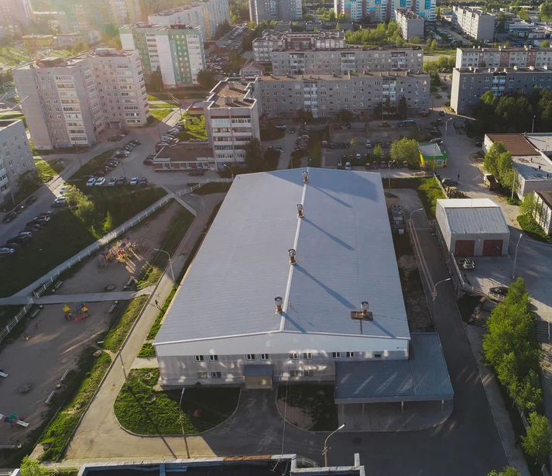
Достопримечательности
Город Полярные Зори имеет свою лыжную трассу и Ледовый дворец. В Ледовом дворце создан крытый ледовый каток для отдыха жителей. Работают секции хоккея, хоккея с мячом, фигурного катания.

Slide 21
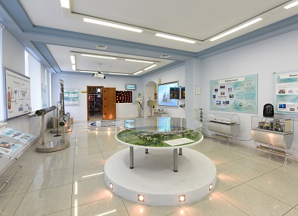
Достопримечательности
Музей организован при информационном центре Кольской АЭС. Постоянная экспозиция рассказывает о физических и химических основах атомной энергетики.

Slide 22
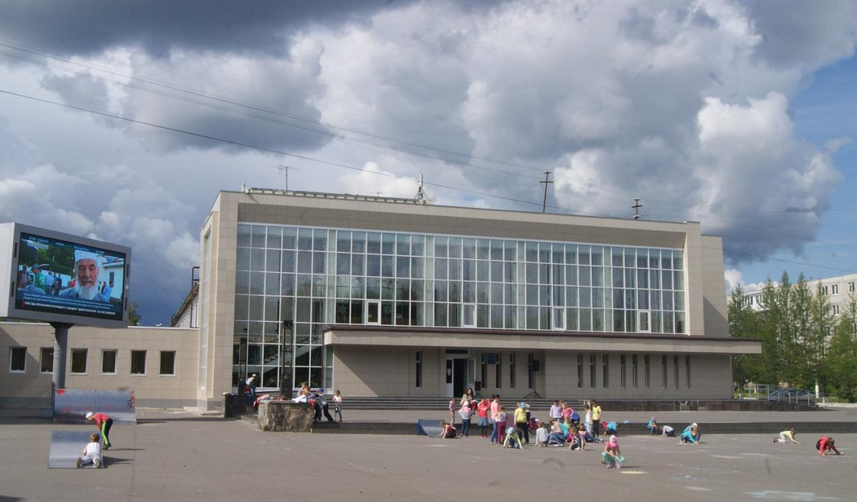
Достопримечательности
Гостям города непременно надо посетить местный Драматический театр. Поскольку заполярное искусство отличается от европейского, будет интересно посмотреть на местные оригинальные решения.

Slide 23
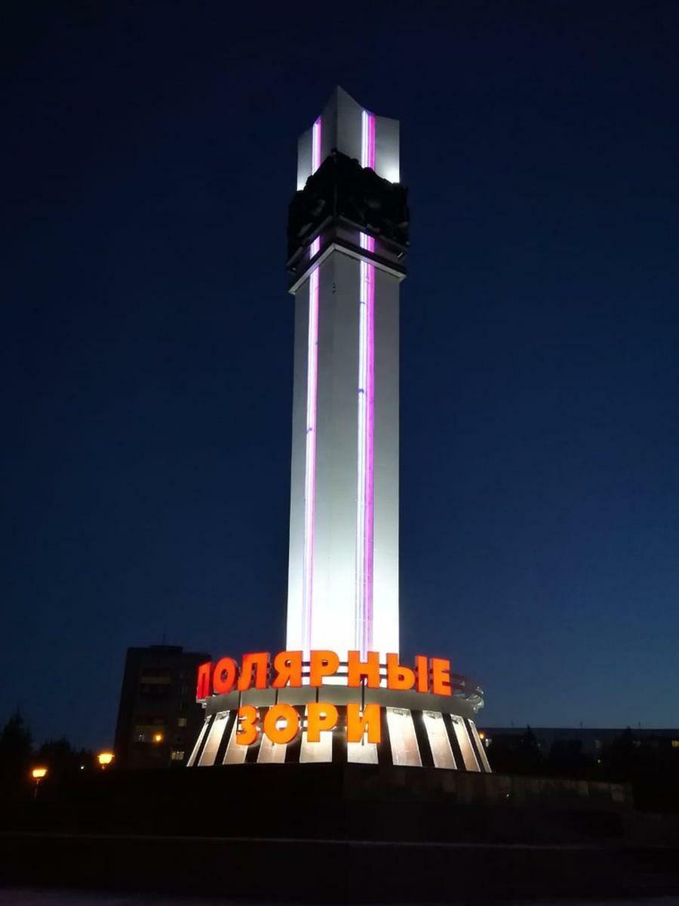
Достопримечательности
В городе Полярные Зори достаточно мест, интересных гостям города. При въезде в город установлена стела. Это высокое сооружение, красиво подсвеченное ночью.

Slide 24
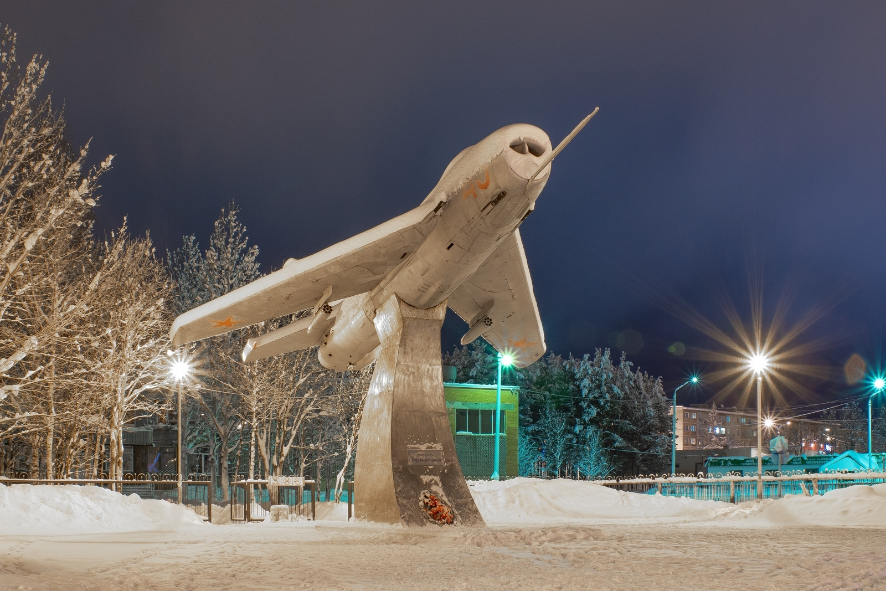
Достопримечательности
Памятник истребителю-перехватчику МиГ-19С в г. Полярные Зори.
До 2002 года памятник находился в соседнем авиагарнизоне Африканда, где с 30-х годов базировались авиаполки ВВС.

Slide 25
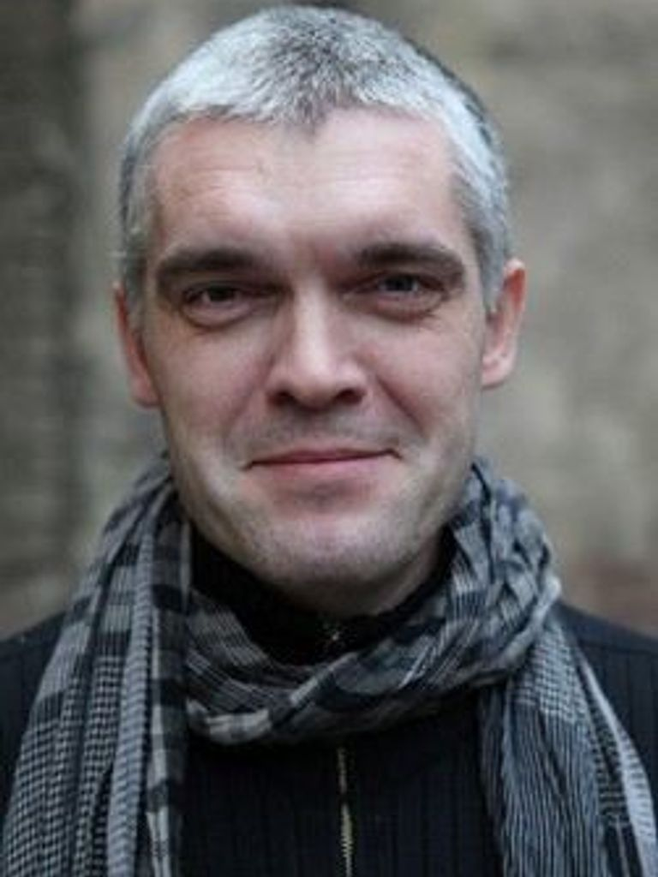
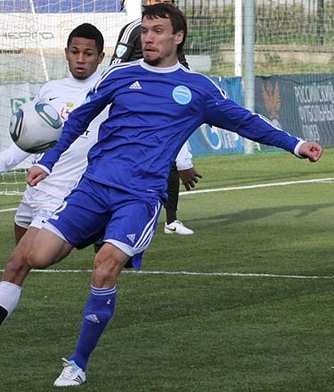
Известные люди
Роман Олегович Агеев - российский актёр театра, кино и дубляжа.
Иван Иванович Ершов — российский футболист, защитник.

Slide 26
Известные люди
Марина Владимировна Сергина — российская хоккеистка, нападающий. Участница зимних Олимпийских игр 2010 года.
Владимир Юрьевич Ульдяков — российский футболист, полузащитник.

Slide 27
